Slide 2
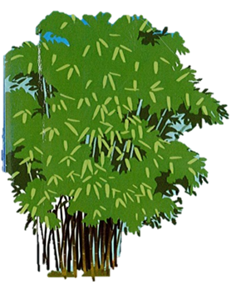
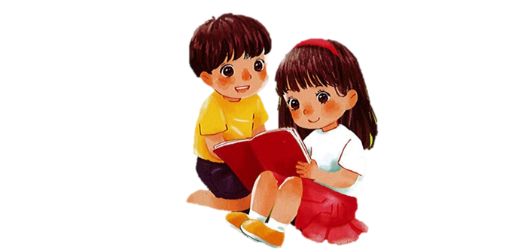
TIẾNG VIỆT 1

Slide 3
Khởi động
1

Slide 5
cá kiếm

Slide 6
tổ yến
sầu riêng

Slide 7
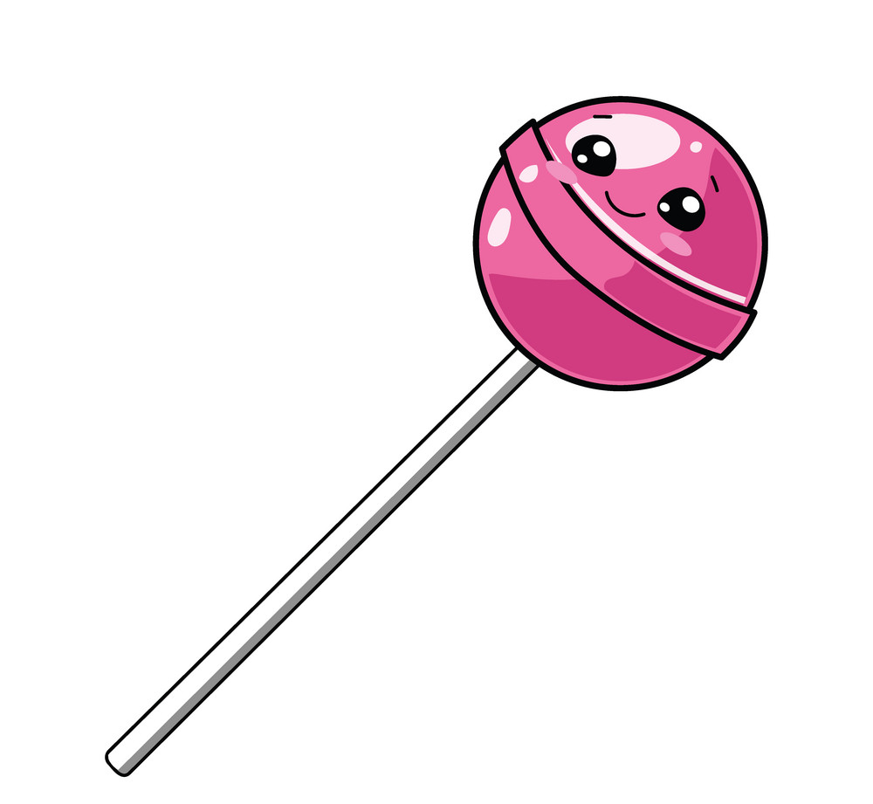

Slide 8
ǟΗłng

Slide 10
Nhận biết
2
́
̀
̀
Em yêu sách. Nhờ có sách, em biêt nhiêu điêu hay.

Slide 11
Bài
iêt iêu yêu
64
Nhận biết
2
́
̀
̀
Em yêu sách. Nhờ có sách, em biêt nhiêu điêu hay.

Slide 12
Đọc
3
iêt
iêu
yêu
b
iêt
biêt
́

Slide 13
So sánh
i
yêu
iêu
êu
y
êu

Slide 14
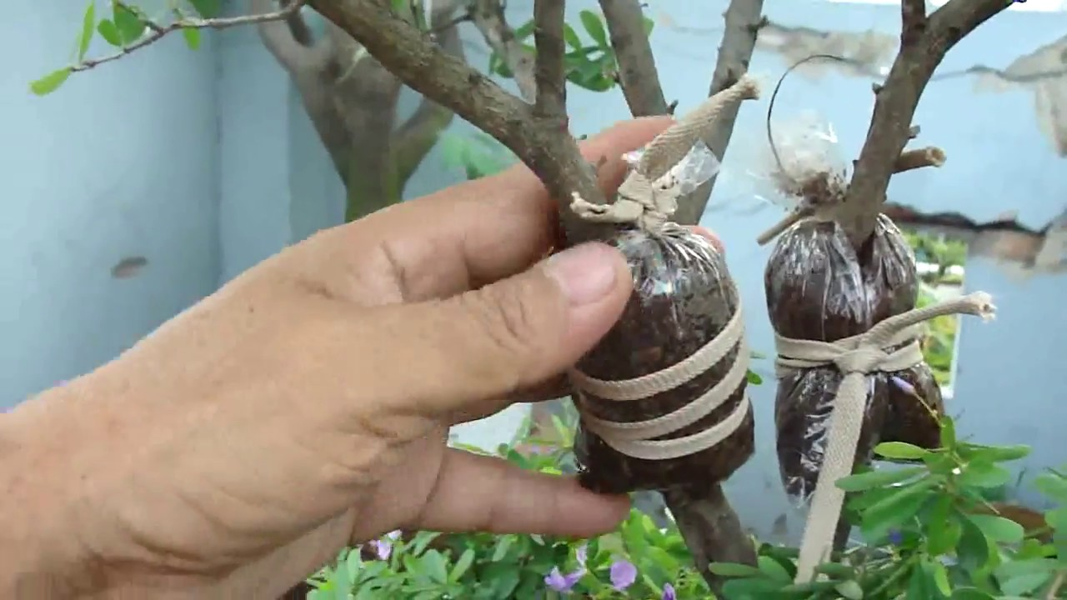
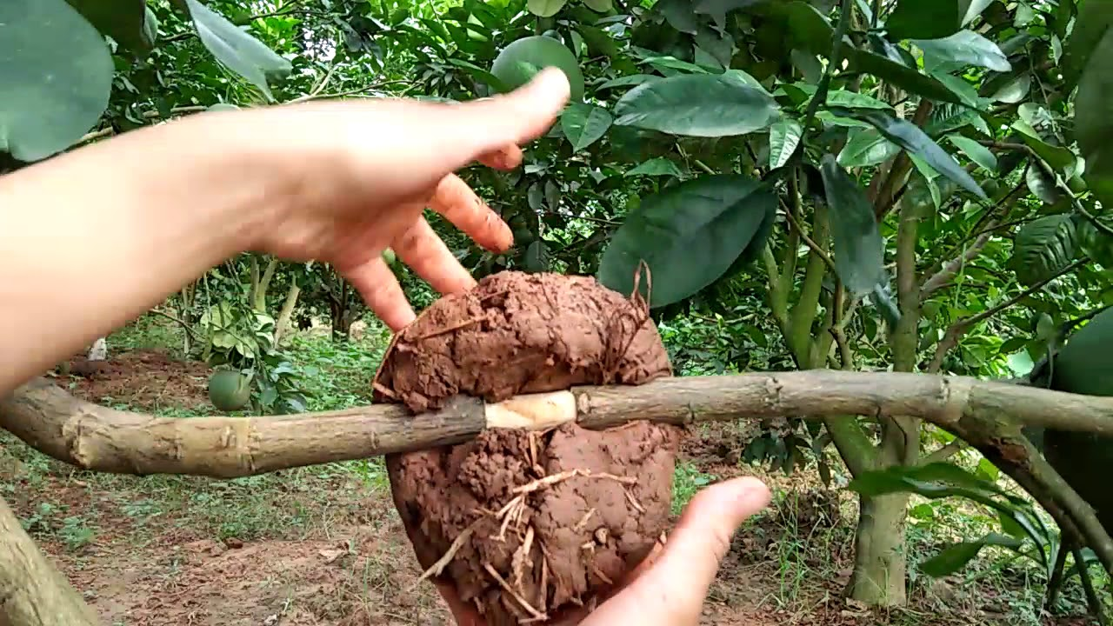
iêt
iêt
iêt
chiết
viết
việt

Slide 15
iêu
iêu
iêu
chiều
diễu
kiểu
yêu
yêu
yêu
yêu
yếu
yểu

Slide 16
iêt
iêt
iêt
chiết
viết
việt
iêu
iêu
iêu
chiều
diễu
kiểu
yêu
yêu
yêu
yêu
yếu
yểu

Slide 17
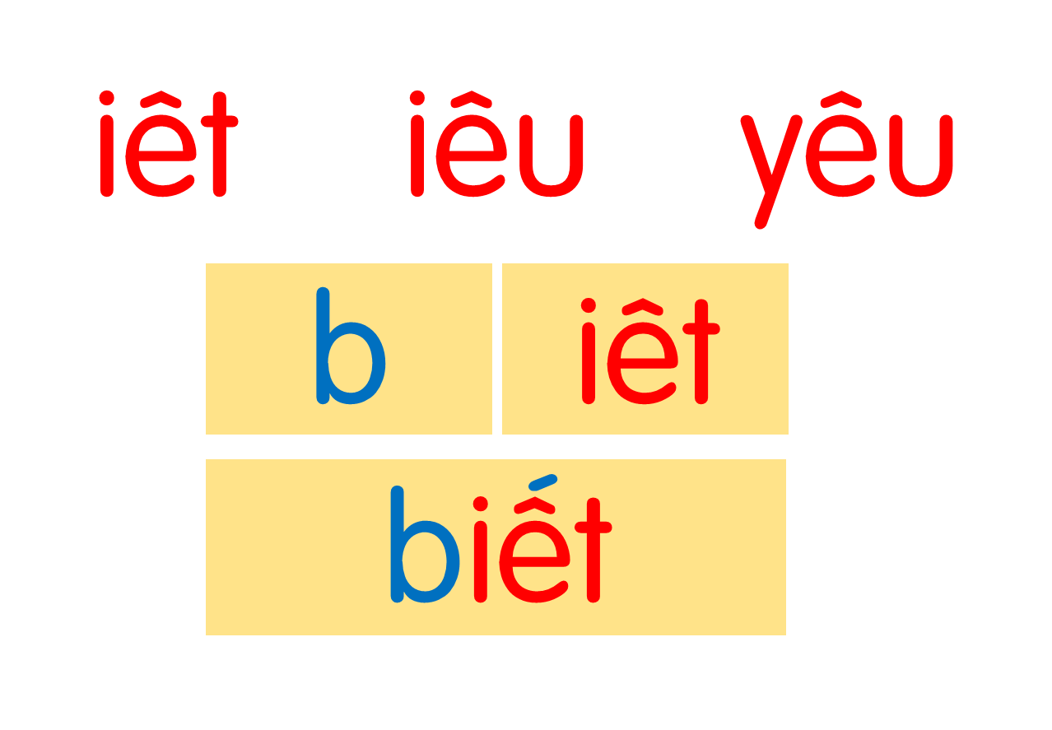
chiết
viết
việt
chiều
diễu
kiểu
yêu
yếu
yểu
Notes:
Ôn lại

Slide 18
iêt
nhiệt kế
Notes:
Hay còn gọi là CHIM ĐA ĐA

Slide 19
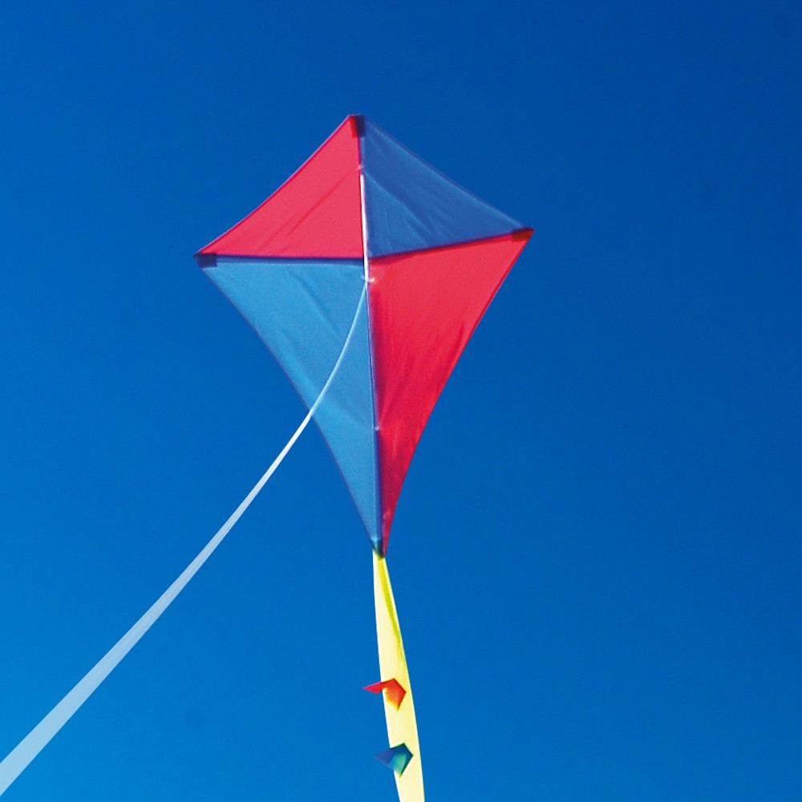
iêu
con diều

Slide 20
yêu chiều
yêu
iêu

Slide 21
nhiệt kế
con diều
yêu chiều

Slide 22
chiết
viết
việt
chiều
diễu
kiểu
yêu
yếu
yểu
nhiệt kế
con diều
yêu chiều
Notes:
Ôn lại

Slide 23
Hướng dẫn viết bảng
4
Θłt
Θłt

Slide 25
Θłu
Θłu

Slide 27
ΐǘu
ΐǘu

Slide 29
Θłt
Θłt
Θłu
Θłu
ΐǘu
ΐǘu

Slide 30
ηΗİt ΓĞ
ηΗİt ΓĞ
ΐǘu εΗϛu
ΐǘu εΗϛu

Slide 32
Đọc
6
1
2
Bố cho Nam và em chơi thả diều. Bố dạy Nam biết cách vừa chạy vừa kéo căng dây và giật giật để con diều có thể bay cao. Hai anh em thích thú ngắm nhìn những cánh diều sặc sỡ, đáng yêu chao liệng trên bầu trời.
3

Slide 33
diều
biết
yêu
Notes:
Luyện luôn từ khó đọc nhé!

Slide 34
Bố cho Nam và em chơi thả diều. Bố dạy Nam biết cách vừa chạy vừa kéo căng dây và giật giật để con diều có thể bay cao. Hai anh em thích thú ngắm nhìn những cánh diều sặc sỡ, đáng yêu chao liệng trên bầu trời.
Bố và hai anh em Nam làm gì?
Nam cần làm gì để diều có thể bay cao?
Những cánh diều có đặc điểm gì thu hút hai anh em Nam?

Slide 35
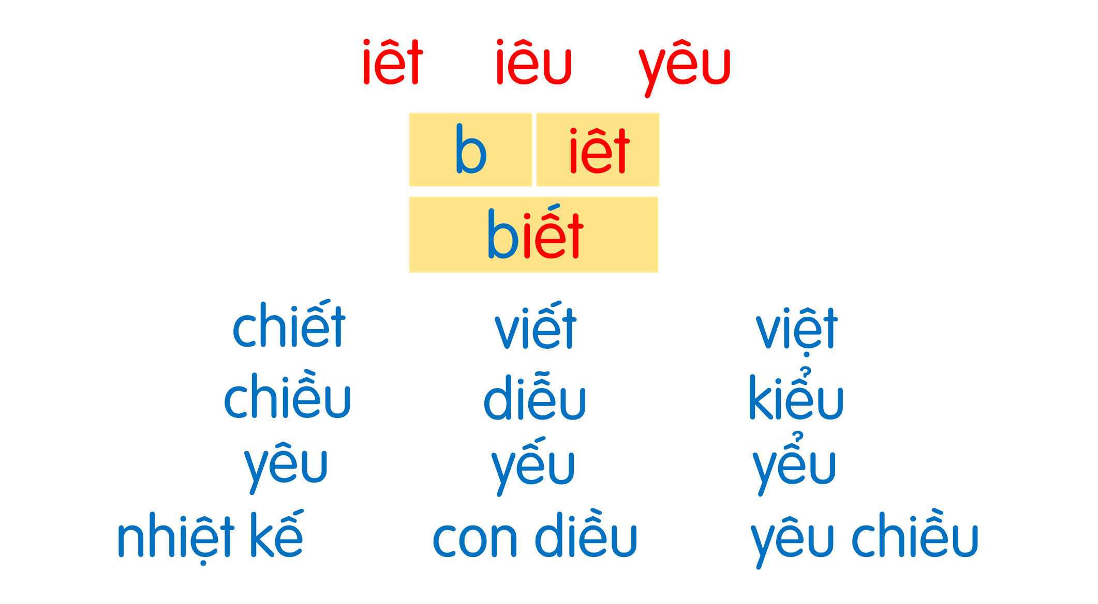
Bố cho Nam và em chơi thả diều. Bố dạy Nam biết cách vừa chạy vừa kéo căng dây và giật giật để con diều có thể bay cao. Hai anh em thích thú ngắm nhìn những cánh diều sặc sỡ, đáng yêu chao liệng trên bầu trời.

Slide 36
Nói
7
Thế giới trên bầu trời

Slide 38
Bố cho Nam và em chơi thả diều. Bố dạy Nam biết cách vừa chạy vừa kéo căng dây và giật giật để con diều có thể bay cao. Hai anh em thích thú ngắm nhìn những cánh diều sặc sỡ, đáng yêu chao liệng trên bầu trời.

Slide 39
Dặn dò

